Slide 1

成果発表会
チーム名：落穂ひろい
梶川 凌
青木 そら
村井 啓亮
二上 政将
川﨑 春菜
2025.6.30

Slide 2

～目次～
Ⅰ製作背景
Ⅳ苦労した点
Ⅱ制作過程
Ⅴ研修で学んだこと
Ⅲ工夫した点
2025.6.30

Slide 3
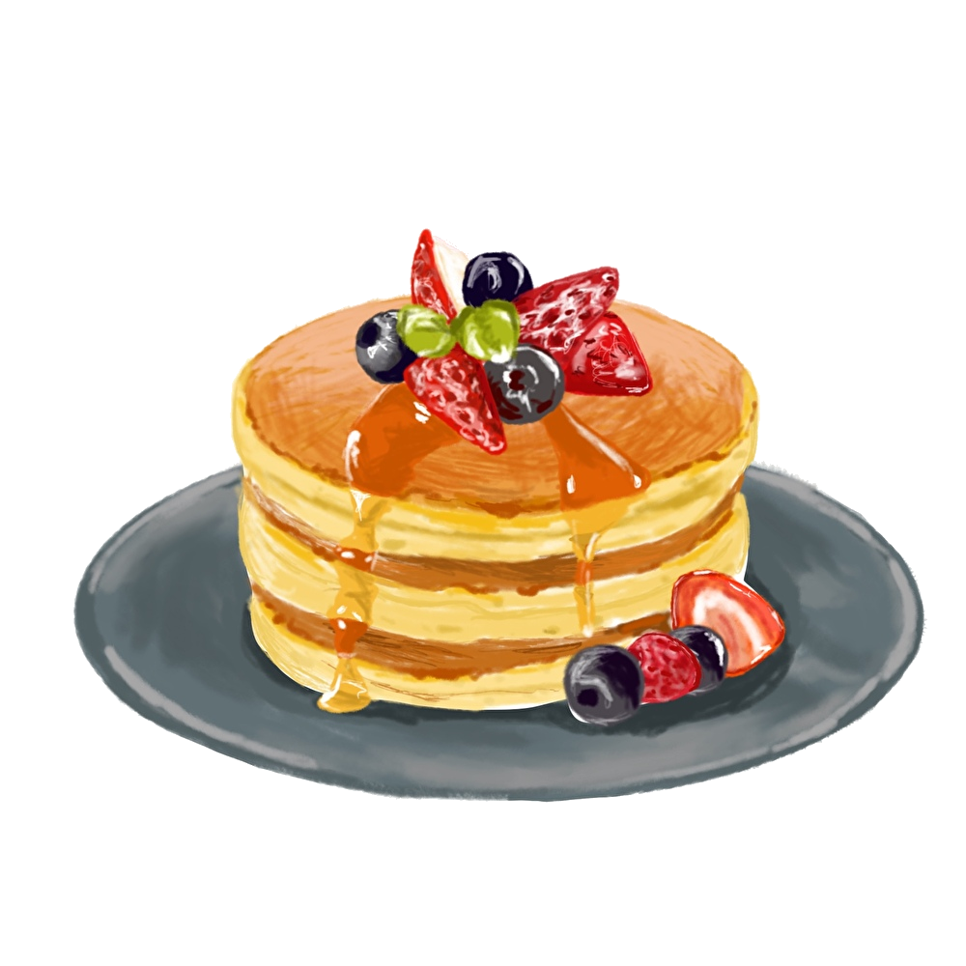
Ⅰ制作背景
＊座学や名刺管理アプリの作成で培った知識の実践
＊個人ではなく共同作業の経験を積む
＊意思疎通と日程調整の経験を積む
2025.6.30

Slide 4

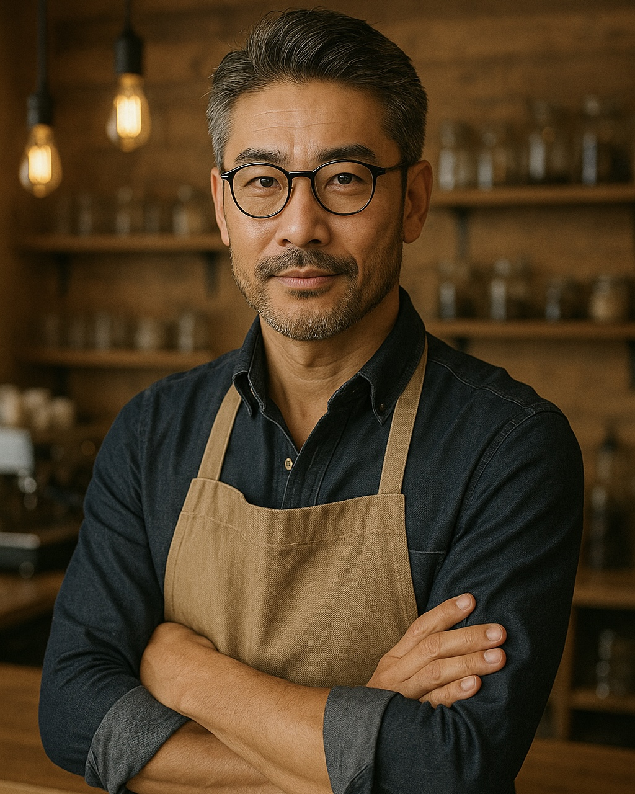
Ⅱ制作過程
＊要件定義
・案出し
・ペルソナ作成
＊外部設計
・各個人の画面イメージの可視化
・認識の擦り合わせ
＊内部設計
・担当者決め
2025.6.30

Slide 5

Ⅲ工夫した点
＊キーボード操作を最低限に
＊シンプルで直感的なデザイン
2025.6.30

Slide 6


＊度重なる案出しの却下 ＊ペルソナの再構築
＊その遅れを引きずった状態での開発 ＊全体的な日程管理
＊有料APIの壁 ＊ガントチャートの実装
＊予定をカレンダーに同期 ＊多対多のデータのやり取り
2025.6.30

Slide 7

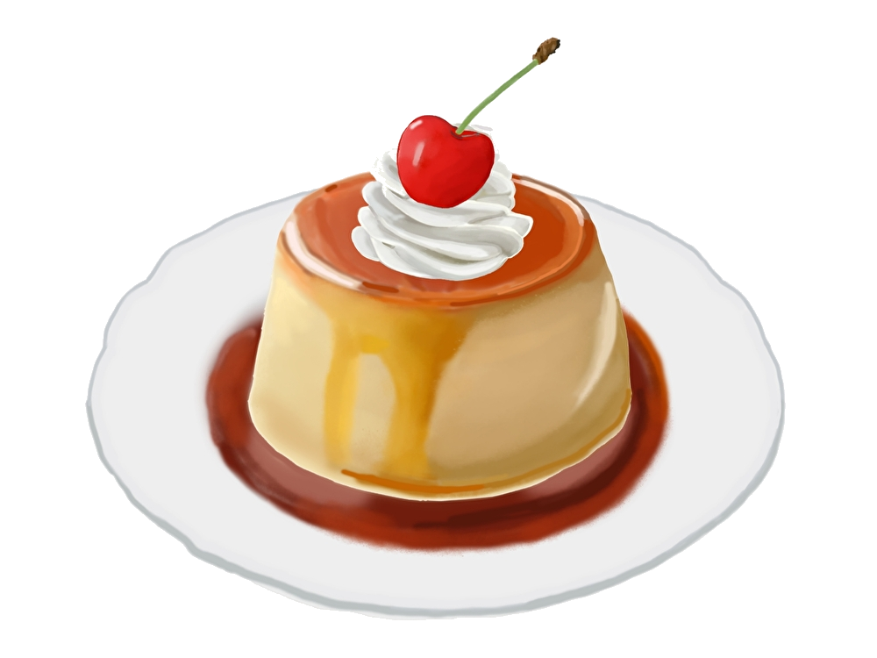
Ⅴ研修で学んだこと
＊目標設定 ＊進捗/日程管理
＊役割分担 ＊和を以て貴しとなす
2025.6.30

Slide 8
＊ご清聴ありがとうございました＊
2025.6.30

